Slide 1
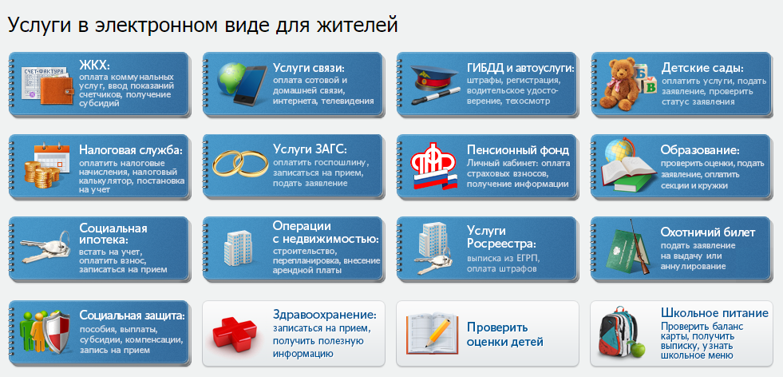


Подавайте заявление на Портале госуслуг Республики Татарстан
uslugi.tatarstan.ru

Slide 2
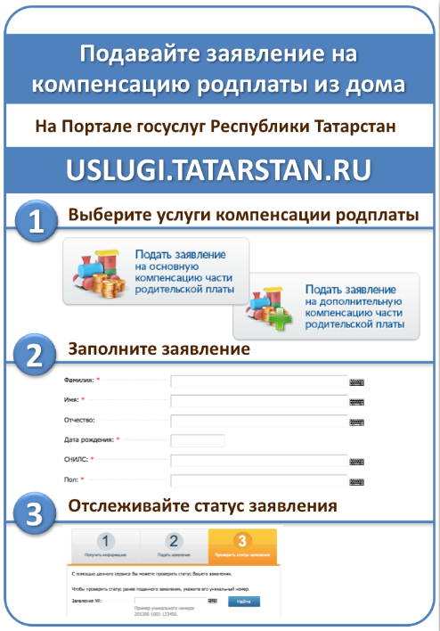
Обращаем внимание, что Вы также можете подать электронное заявление на компенсацию родплаты.
Экономьте время
на подготовку необходимых документов для получения госуслуг, подавайте заявления в электронном виде и отслеживайте их статус
«не выходя из дома».

